Slide 1

Федеральное государственное бюджетное образовательное учреждение высшего образования
«МИРЭА – Российский технологический университет»
РТУ МИРЭА
Институт информационных технологий
Кафедра практической и прикладной информатики (ППИ)
Презентация по практической работе №19 по дисциплине «Моделирование бизнес-процессов»
Студент: Хитров Н.С.
Тема: Организационная модель университета
Группа: ИКБО-20-21
Руководитель: преподаватель, Ахмедова Х. Г.
Москва 2023

Slide 2
Цель и задача
Практическое занятие 19
Цель занятия: создание дерева функций в методологии ARIS.
Постановка задачи:
a) на основе выбранного процесса создать дерево функций;
b) подготовить презентацию для публичной защиты дерева функций: указать какую модель структуризации бизнес-процессов выбрали, какой процесс взят для представления его в виде функциональной модели.
Результат практического занятия: построенный и сохраненный в файл с модели, представленный преподавателю в конце практического занятия.
Задание 1. На основе выбранного процесса верхнего уровня создать функциональную модель. При выборе руководствоваться принципом, что процесс должен содержать не менее трех подпроцессов, каждый подпроцесс включает в себя не менее трех функций нижнего уровня.

Slide 3
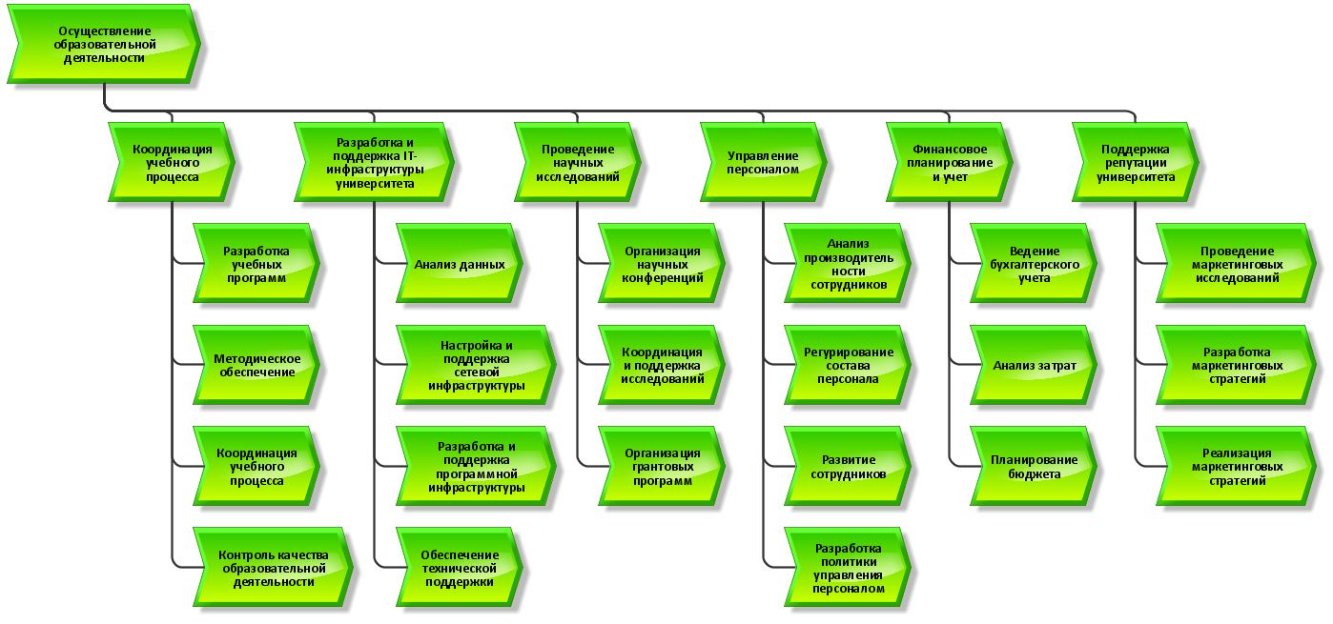
Дерево функций

Slide 4
Заключение
В данной практической работе было создано дерево функций университета, описывающее процесс осуществления образовательной деятельности.

Slide 5
СПАСИБО ЗА ВНИМАНИЕ!

